Slide 1
Møte med foresatte vg2
24.08.2026
Vg2 studiespesialisering og medier og kommunikasjon: tirsdag 25. august kl. 18.00
Vg2 alle yrkesfaglige utdanningsprogram: tirsdag 25. august kl. 19.00

Slide 2
Agenda
Velkommen!
Hva kan dere forvente av skolen?
Hva forventer vi av dere?
Erasmus+
Avgangsmarkering
Politiet evt.

Slide 3
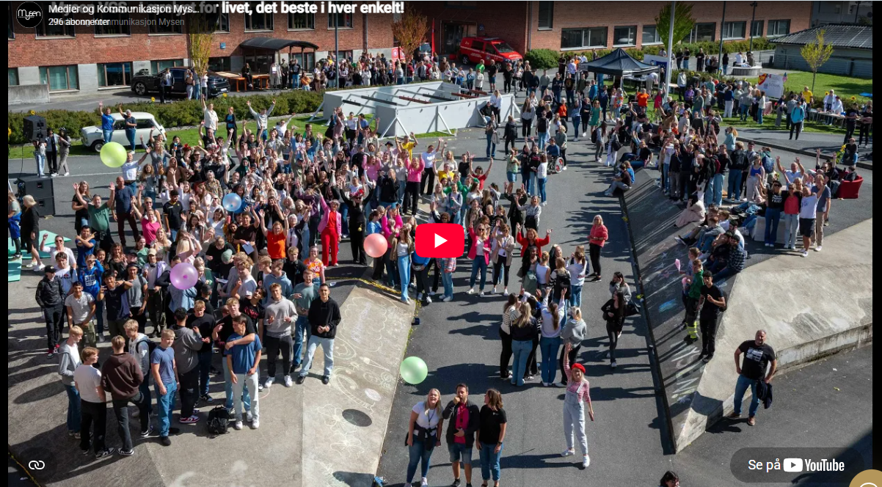
Velkommen til møte for vg2
  Presentere meg kort som rektor
  Janne Ruud Østby
  Litt om skolen Utdanningstilbud - Mysen videregående skole
https://youtu.be/1zs-ieeJMtg?si=hEy9KEZFYSiFZh3n

Slide 4
Hva kan dere forvente av skolen?
At vi ser dere som en ressurs!
At vi kontakter dere hvis det er ting dere trenger å vite.
At vi har et system for elevoppfølging og kontakt med foresatte.
Årshjul IKO Elev og foresattsamarbeid.docx.url

Slide 5
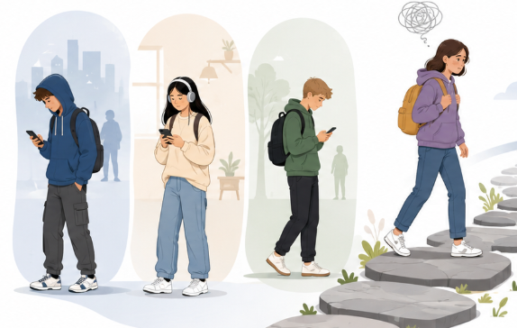
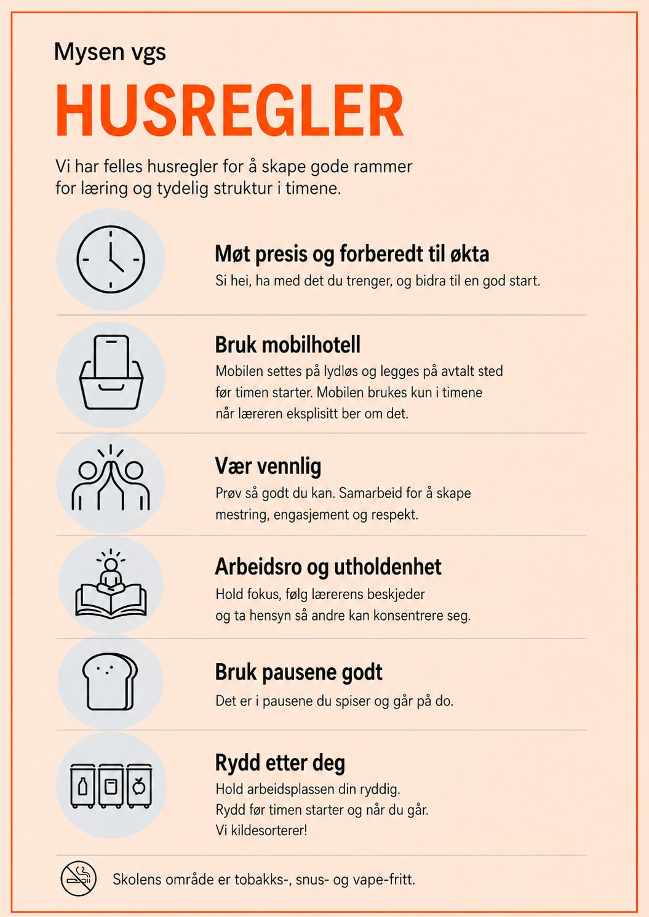
Trygg skolestart
  Relasjoner først
  Husregler og felles praksis
  Trygt og godt skolemiljø - ta kontakt!
  Ny handlingsplan mot selvmord – plan publiseres på nettsiden til fylkeskommunen.
Notes:
Relasjoner først - oppstartsamtaler og arbeid med klassemiljø
Husregler og felles praksis - hvorfor?
Trygt og godt skolemiljø - ta kontakt!
Ny handlingsplan mot selvmord – plan publiseres på nettsiden til fylkeskommunen.

Slide 6
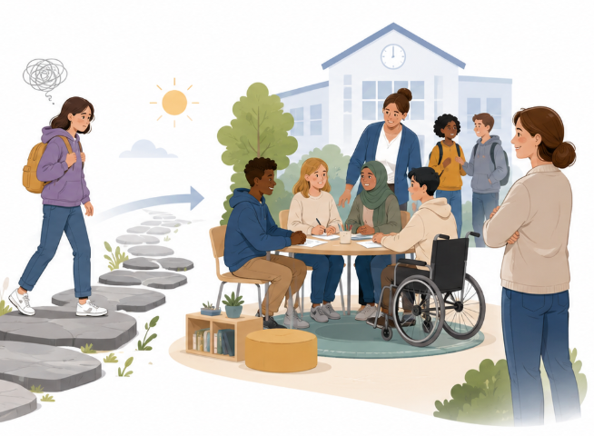
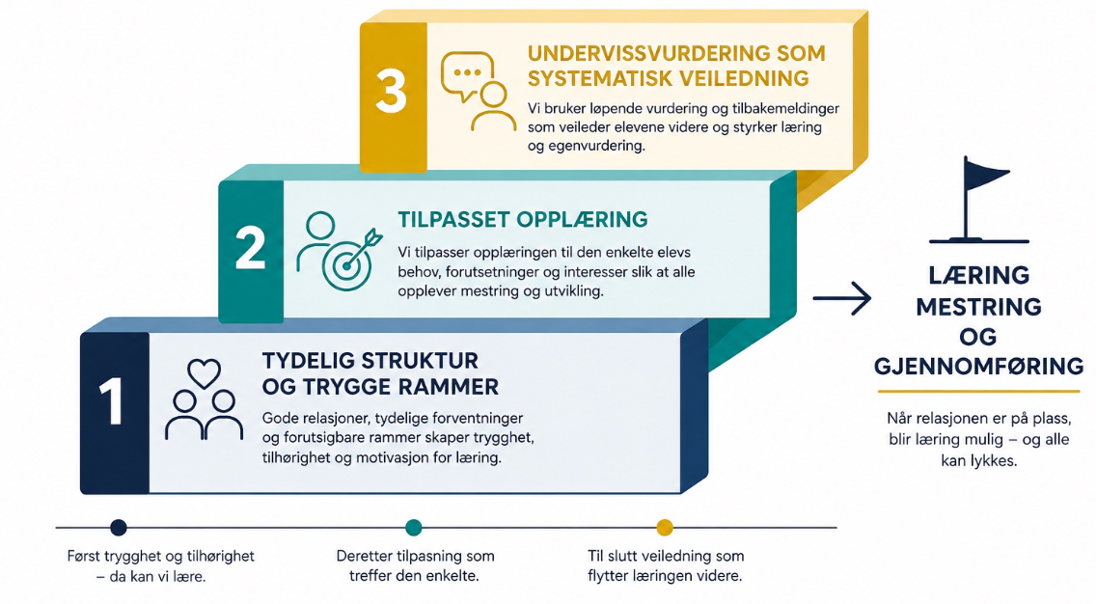
Individ og gruppe
  Skolen skal være en motvekt til individualiseringen i samfunnet.
  Gi situasjonen tid og stå i det som er vanskelig - også som forelder.
  Ungdommene trenger sorteringshjelp!

Slide 7

Mysen videregående skole ønsker å legge til rette for god læring og mestring for alle!
Dysleksivennlig undervisning er nødvendig for noen, men bra for alle!
Sertifisert som en dysleksivennlig skole!
Det forplikter oss!

Slide 8
Forventninger og skole/hjem-samarbeid
  Vær interesserte og positive til skole
  Matematikk - snakk positivt om faget
  -Vi har midttimematte og fagcafe med mer!
  Kroppsøving
    møt til timene, så klarer vi å tilpasse!

Slide 9
Erasmus+ v/Fredrik Arnesen

Slide 10

Trygt og godt skolemiljø v/Merete Labråten
En lovfestet rett!
Skolens ansatte har plikt til å følge med!
Ta kontakt hvis noen opplever å ha det vanskelig på skolen!

Slide 11
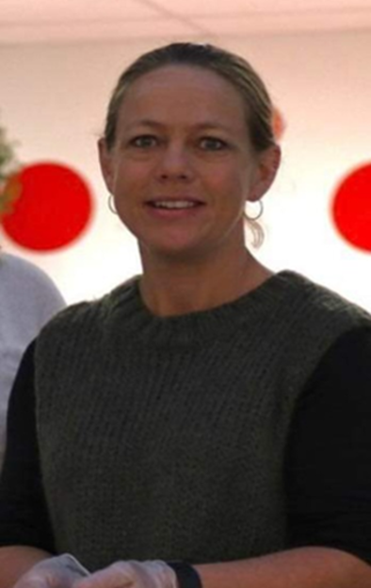
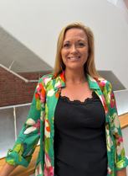
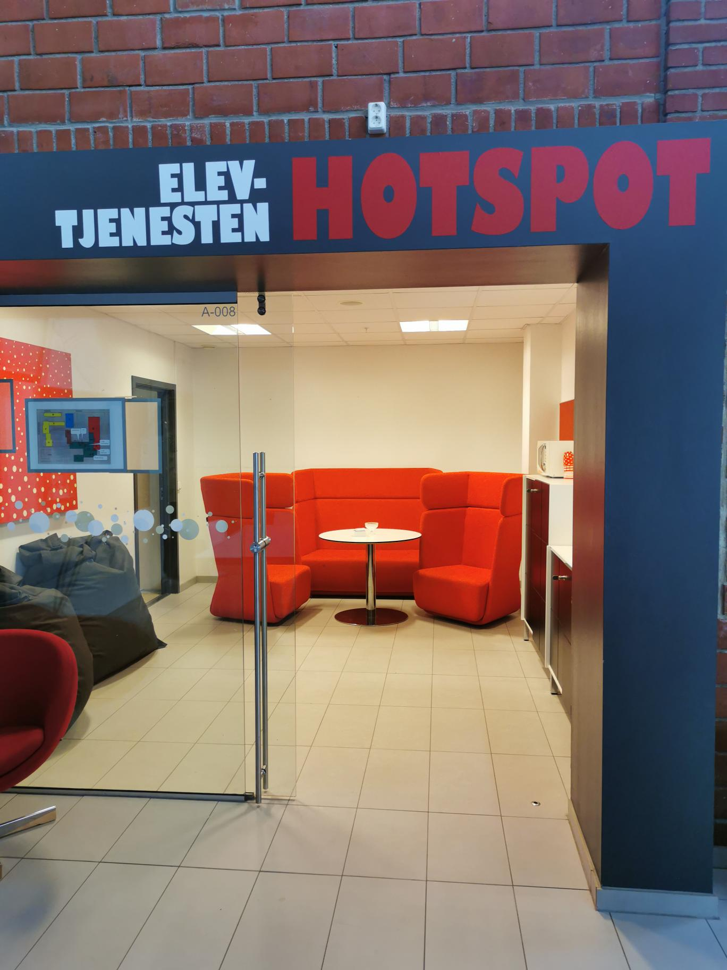
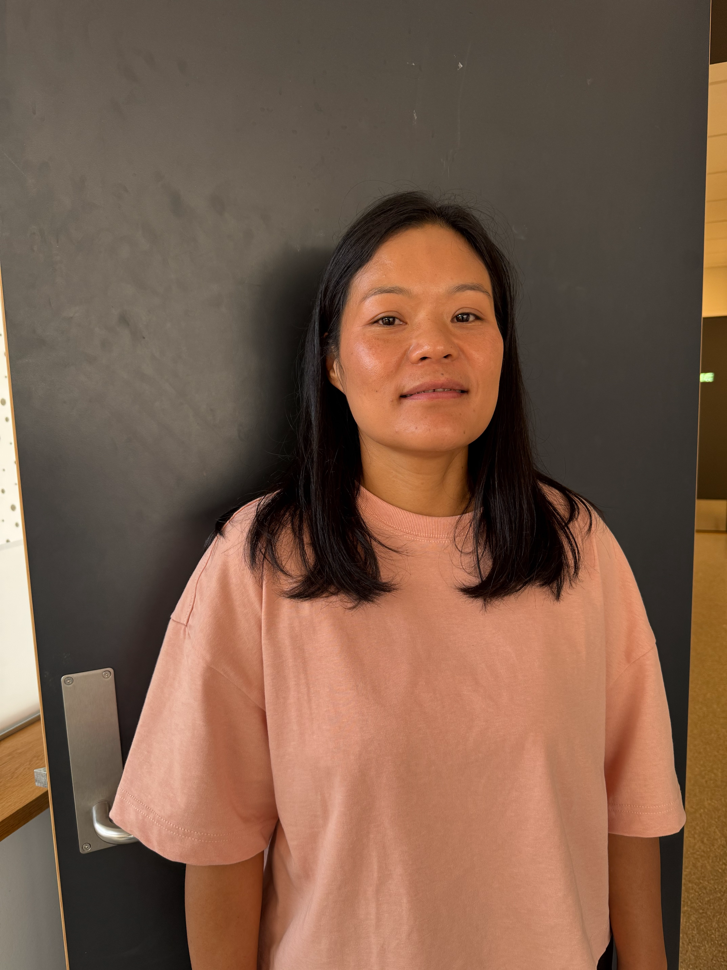
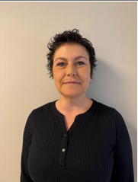
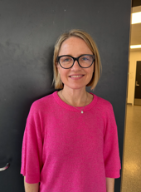
HOTSPOT

Slide 12
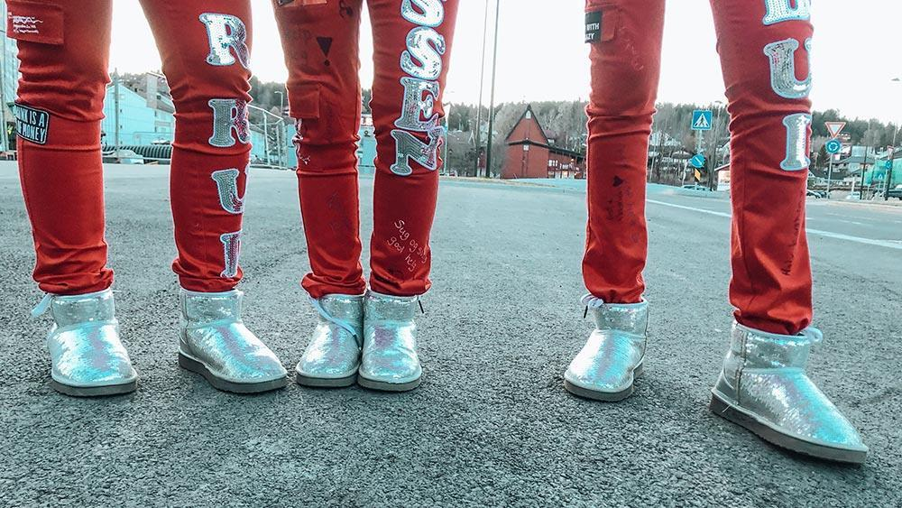
Avgangsmarkering v/Merete Labråten

Slide 13
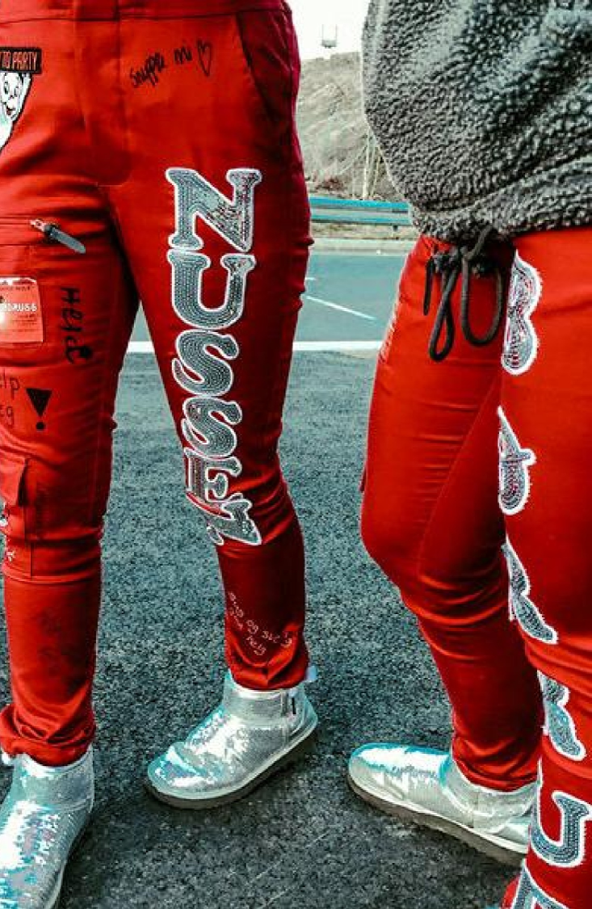
Grupperinger og ekskludering
Russegrupper og konseptgrupper er IKKE det samme som vennegrupper. De har ofte opptaksprøver, du må bli godkjent eller få tillatelse til å være med. Gode venner kan bli valgt bort, fordi de ikke har «riktig profil» eller status til å være med.

Slide 14

Sterke markedsaktører
40 000 russ er «big business»
Firmaene sender personlige meldinger til ungdom, og oppretter grupper på sosiale medier
Driver ulovlig markedsføring overfor mindreårige. Verver ungdom under 18 år til å selge klær, effekter og billetter mot rabaterte priser. Dette er ulovlig!
Ulovlig stressmarkedsføring overfor ungdom og foresatte («hvis du ikke signerer i kveld, går bussen videre til andre»)
Ulovlig avtaleinngåelser

Slide 15
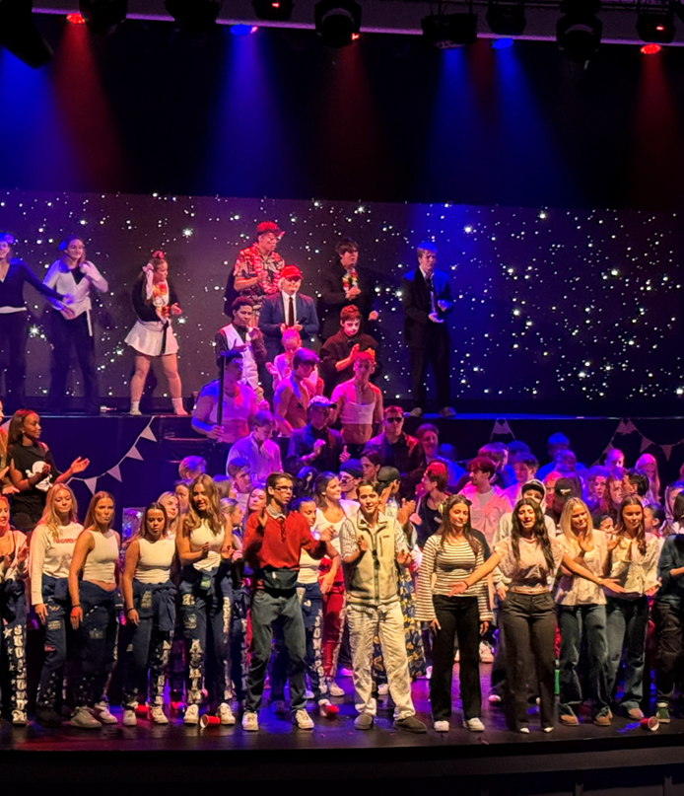
Avgangsmarkering på Mysen vgs
For alle! Om du velger å være russ eller ikke!
Aktiviteter på skolen, i skoletiden (for eksempel. Temadager)
Festlokale med plass til alle på Momarken - Idunbygget
Avgangsrevy – hvor alle kan delta!
Man må ikke være på gruppe for å være inkludert!

Slide 16
Oversikt over klasser
En og en kontaktlærer reiser seg og dere blir med lærer ut på toppen av auditoriet.
Ha en fin kveld videre!
Vg2 studiespesialisering og medier og kommunikasjon: tirsdag 25. august kl. 18.00
Vg2 alle yrkesfaglige utdanningsprogram: tirsdag 25. august kl. 19.00

